Slide 1
Kahoot!
в игровой деятельности младших школьников
Собкалова А.П.,
учитель ГБОУ СОШ №548
Красносельского района
2017 г

Slide 3
настойчивость
способность
рисковать
внимание
к деталям
навыки решения
проблем

Slide 4
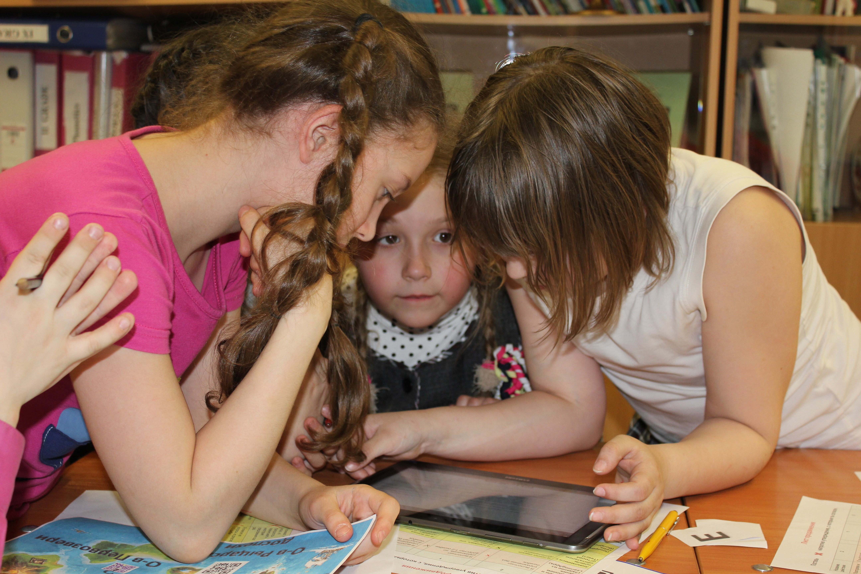
Что привлекает?
Не бояться ошибок
Этапность
Награда

Slide 5
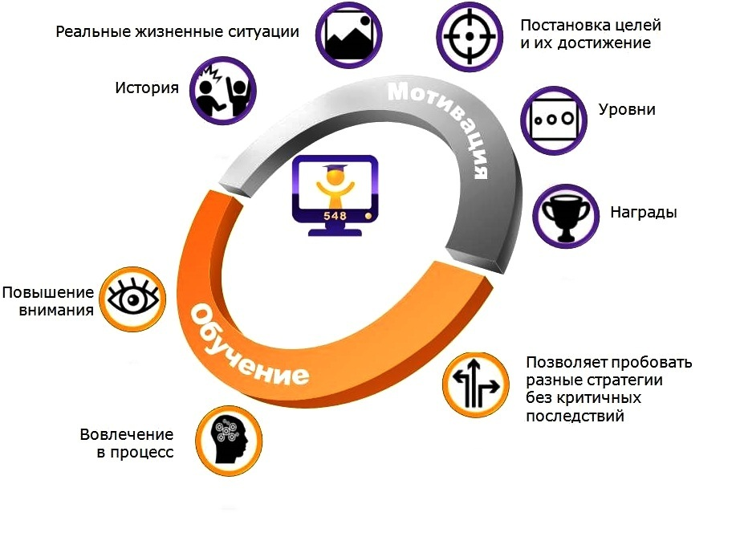
Геймификация

Slide 6
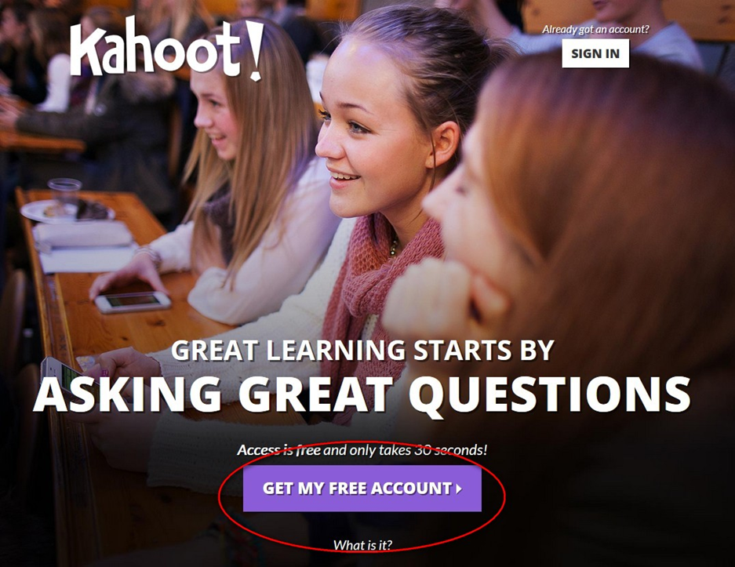
Kahoot!
сервис для создания онлайн викторин, тестов и опросов

Slide 8
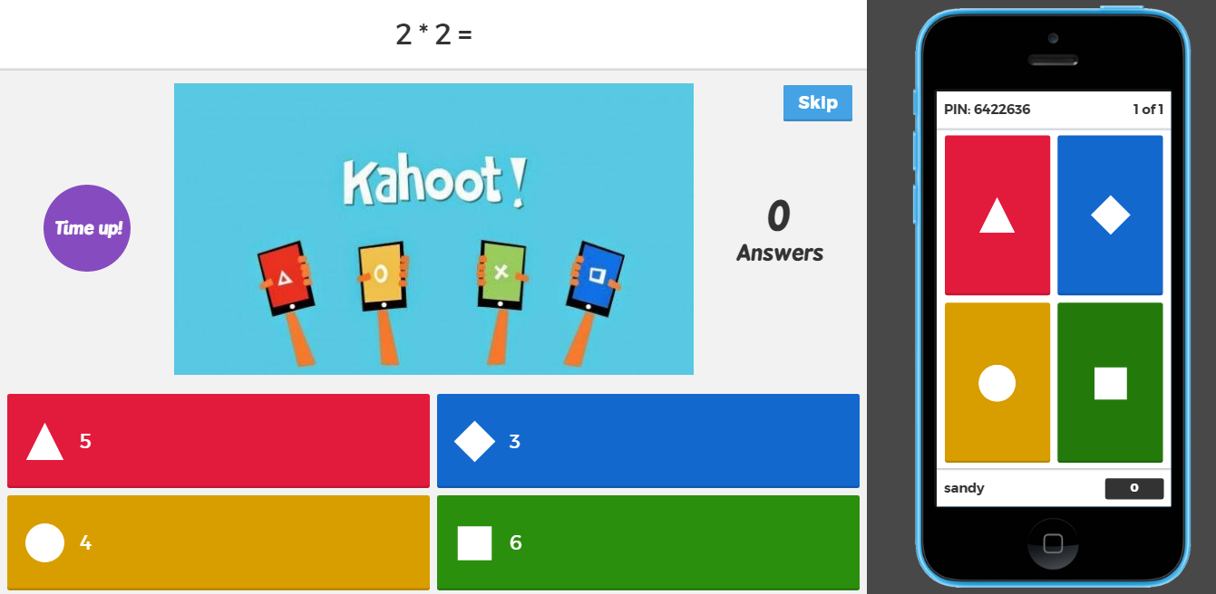

Slide 11
Плюсы
Нет привязки ко времени
Способствует развитию самостоятельности и ответствен-
ности
Возможность видеть результаты

Slide 12
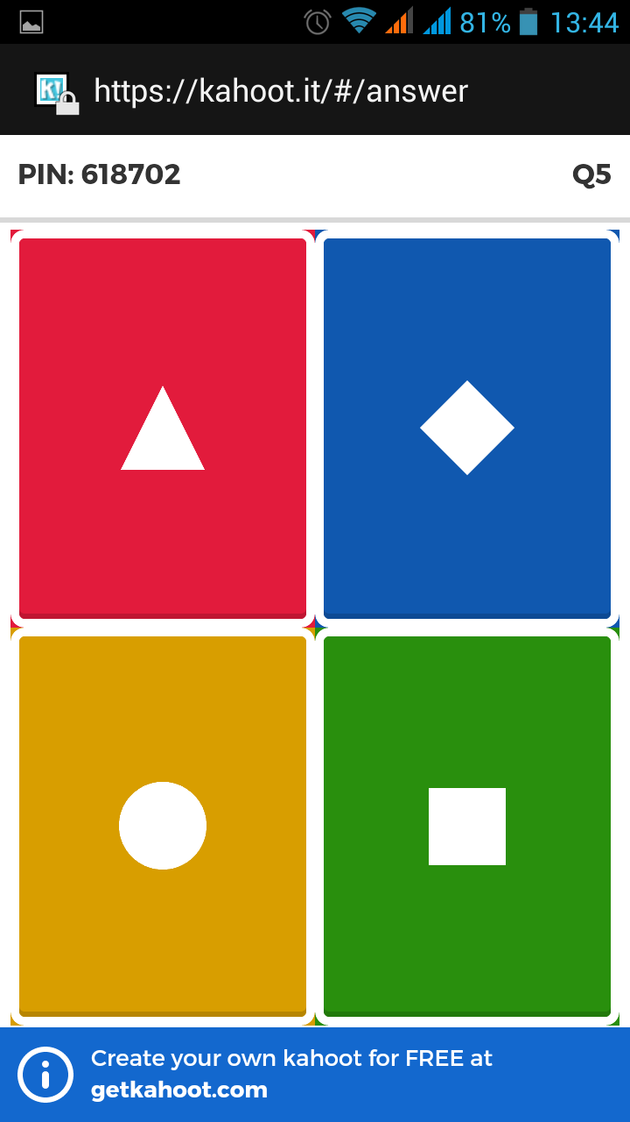
Что способствует мотивации?
лимит времени
звуковое сопровождение
баллы

Slide 13
Преимущества

Slide 14
Повышение мотивации
Персонифи-
цированность
Групповая
работа
Обратная связь
На любом
этапе урока
Упрощает
сбор статистики

Slide 15
Создаем опрос

Slide 17
Спасибо!

